Slide 1
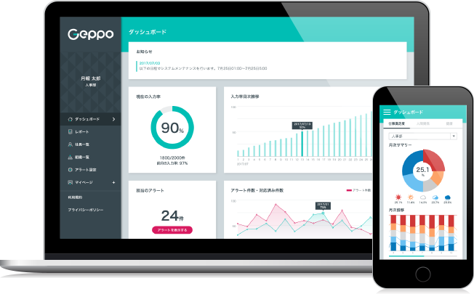



担当者引継ぎ書
Notes:
キックオフということでお時間いただいているんですが、３０分ほどで御社でしっかりと運用していただけるように、
一緒に運用方法をすり合わせていこうと思います。
資料は後ほど共有する！

Slide 2
全体管理者の変更があった場合は、
必ず弊社CS担当にご連絡をお願いいたします。
CS担当メール：
お問合せ窓口メール：support@geppo.jp
貴社の担当CSのメールアドレスを
ご記入ください。
担当者が分からない場合は、お手数ですが、
お問合せ窓口宛にご連絡ください。

Slide 3





ご確認いただきたいこと
1.導入目的などの確認
2.運用体制やルールの確認
3.毎月のタスクの確認

Slide 4

１．導入目的の確認
貴社の導入目的を
ご記入ください。
「Geppoでめざしたいこと」
「Geppoで解決したい課題」について

Slide 5

2. 運用体制やルールの確認
【Geppo管理画面URL】
○○○○
貴社の管理画面URLを
ご記入ください。
また、新任の方の「全体管理者」権限を付与したアカウントを作成してください。
【権限】
全体管理者：○○
特別限定管理者：なし
限定管理者：各部長
作業者：なし
各権限の機能対応表
貴社の管理方法を
ご記入ください。
【配信対象】
配信日：毎月1日 or 毎月15日
回答者：全従業員
結果確認タイミング：アラートメール受信時
【対応】
アラート・コメント対応者：人事メンバー、各部長
対応優先順位：新卒2年次までと中途1年目はコメントにも返信
アラート対応期日：月末

Slide 6





３．毎月のタスク
【配信前準備】
１．組織、従業員csvアップロード（組織変更や新規参入者、退職者がいる場合）
２．追加質問などの各種設定
【配信後】
１．未回答者へのリマインド（自動で配信日から2営業日ごと計4回メールが送信されます。）
２．各種レポートにて、個人のアラートや組織などの状況を確認
３．ダッシュボードを確認し、アラートが出た従業員などへの対応の検討と実施
４．面談などの対応記録をアラート対応管理に入力
【定期的に】
１．結果を回答者や現場の上長、経営層へ報告
報告内容：回答率、全体のスコア平均、アラート対応数 等
報告フォーマット：○○
実際の操作方法→Geppoの使い方基本編
貴社の報告フォーマットなどがあれば
ご記入ください。

Slide 7





コミュニティ
ユーザー様同士がナレッジ共有・交流できる場を
ご用意しております！
ぜひ参加し、他社事例も参考にしてみてください。

Slide 8
ご案内
１．Geppoヘルプサイト
https://support.geppo.jp/knowledge
Geppoメニューの「ヘルプ」からご覧いただけます。
２．お問合せ窓口
メール：support@geppo.jp
３．テクニカルサポート
カスタマーサクセスチーム担当者が、
データの登録や管理画面の使用方法などご案内させていただきます。
４．Geppoの導入事例もぜひご参考ください。
https://www.geppo.jp/blog

Slide 9

リクルートとサイバーエージェントの新規事業開発プログラムによって2017年7月に生まれたHRテクノロジーカンパニーです。リクルートが持つ人材領域での知見や顧客接点と、サイバーエージェントが培ってきた関連ツールの運用ノウハウを最大限に活かし、「Geppo」およびその他関連サービスの開発・販売・ソリューション提供などを行うことで、人材・労働面の課題解決を支援してまいります。

